Slide 1


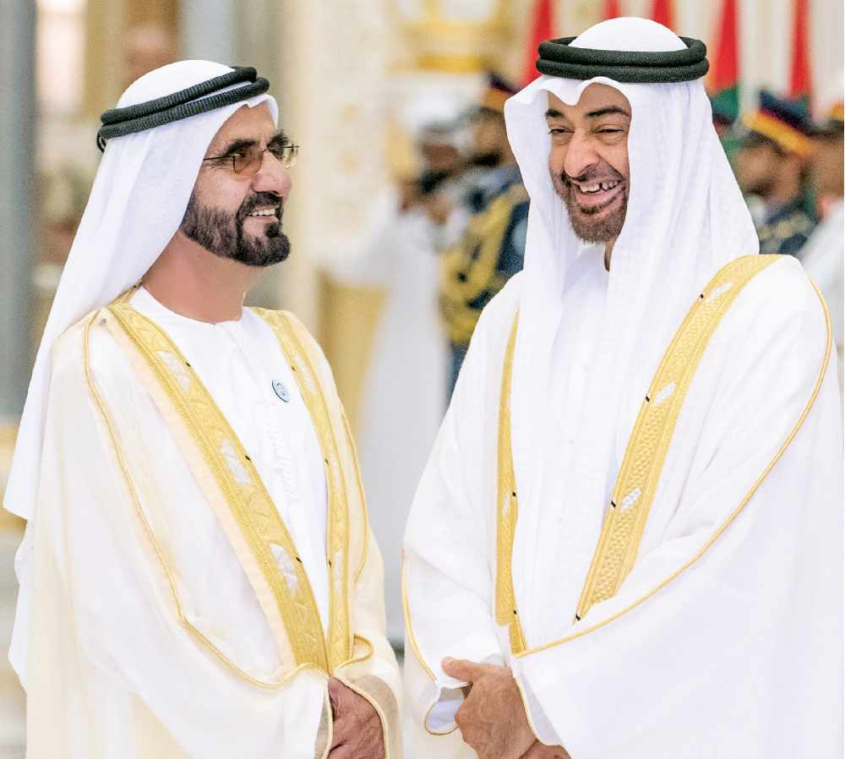


مدرسة سارة للتعليم الأساسي ح1
إعداد المعلمة: ناهد سعد

Slide 2
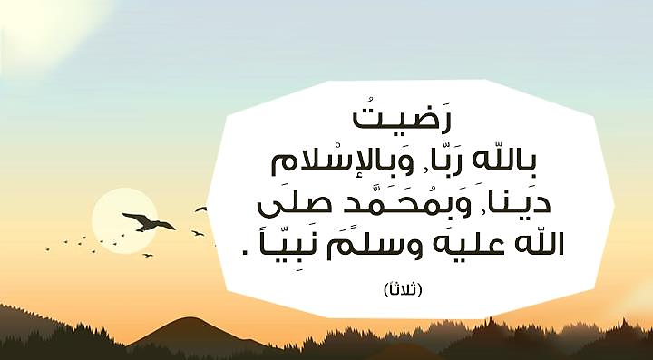

Slide 3

التقويم
مدرسة سارة للتعليم الأساسي حلقة 1
مجلس 2 نطاق 1
السنة
الشهر
التاريخ
اليوم
2020
أيام الأسبوع
1442
الأحد
التاريخ
ميلادي
شهور السنة
الاثنين
هجري
مارس
فبراير
يناير
الثلاثاء
1
2
3
4
5
6
7
8
ربيع الأول
صفر
محرم
1
2
3
4
5
6
7
8
الاربعاء
يونيو
مايو
إبريل
9
10
11
12
13
14
15
16
جمادى الآخر
جمادى الأولى
ربيع الآخر
الخميس
9
10
11
12
13
14
15
16
سبتمبر
أغسطس
يوليو
17
18
19
20
21
22
23
24
رمضان
شعبان
رجب
الجمعة
17
18
19
20
21
22
23
24
ديسمبر
نوفمبر
أكتوبر
25
26
27
28
29
30
31
السبت
25
26
27
28
29
30
31
ذو الحجة
ذو القعدة
شوال

Slide 4







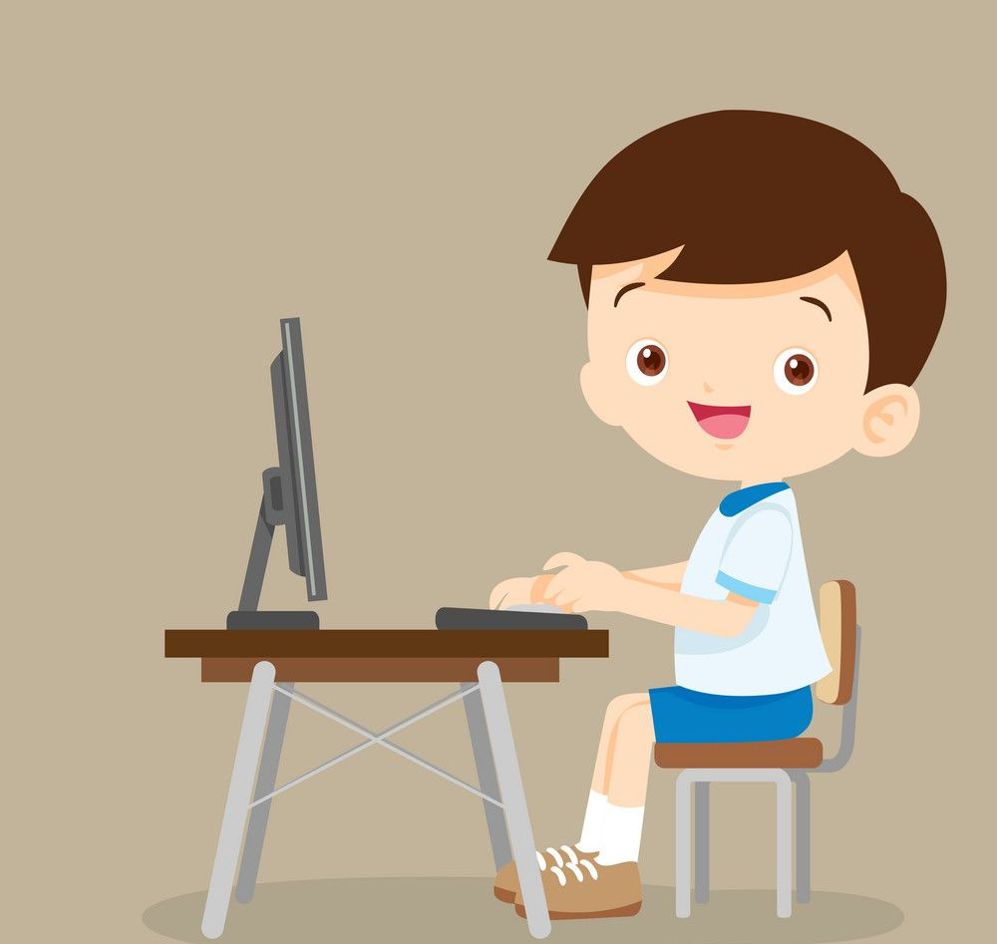


قواعد التعلم عن بعد
1
2
3
الالتزام بالوقت المحدد للحصص
عدم مقاطعة المعلم بأي شكل واتباع التعليمات
التفاعل الإيجابي
4
5
عدم فتح مكبر الصوت بدون إذن المعلمة.
الجلوس بشكل صحيح

Slide 5
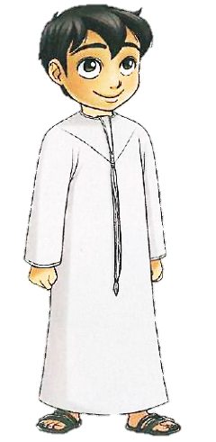
التهيئة::
أَراد راشد أن يُصلّي ولكِنّه قبْلَ أنْ يُصَلّي تَذَكَّرَ أَنَّهُ لم يَقُمْ بِشيءٍ مُهمٍّ قَبْل الصّلاة فَما هُوَ يا تُرى؟
الْوضوء

Slide 6
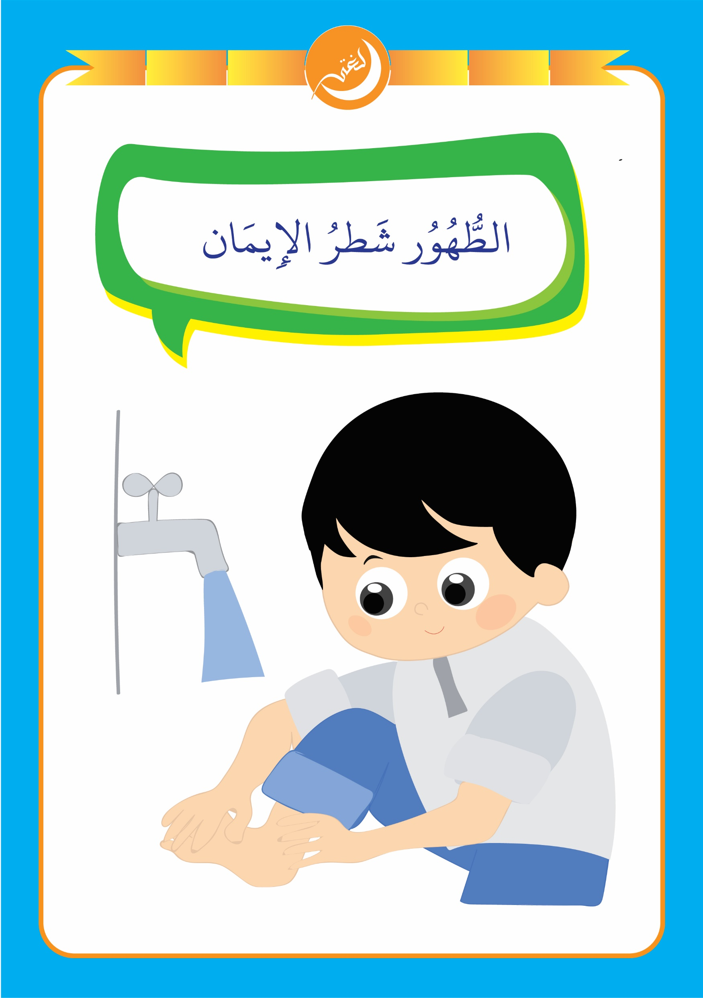

عنوان الدرس:
الْوُضوء

Slide 7
أهداف الدرس
1- أَتَوَضَّأ بِطريقة صحيحةٍ.
2- أَستنتج الْحالات الّتي يشرعُ فيها الوضوء.

Slide 8
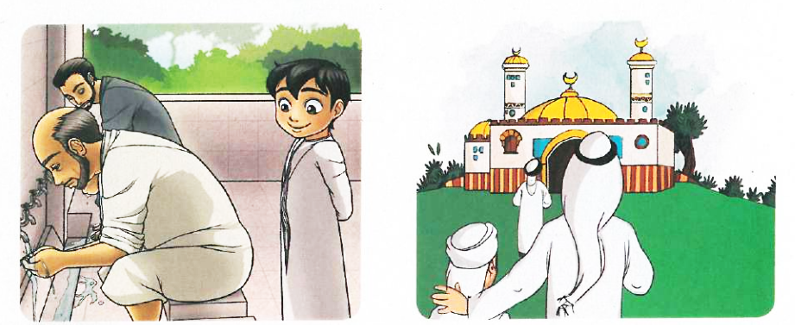
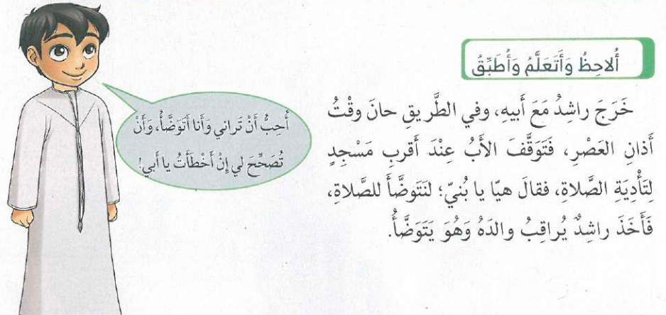
أتأمل وأصف:

Slide 9
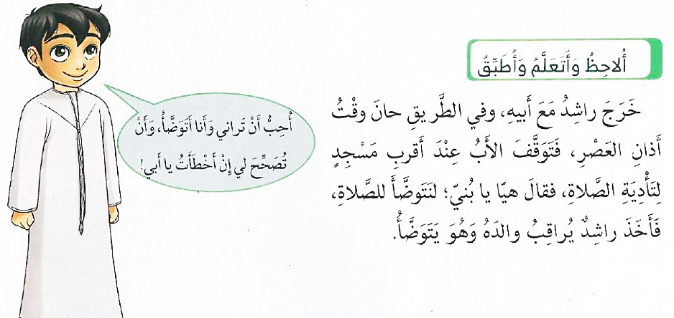
ألاحظ وأتعلم وأطبق

Slide 10
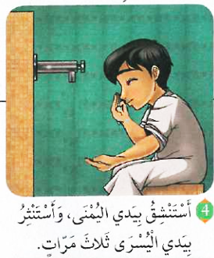
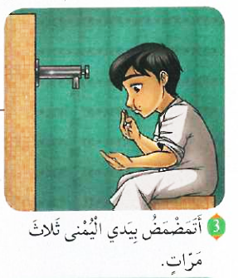
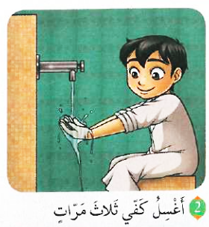
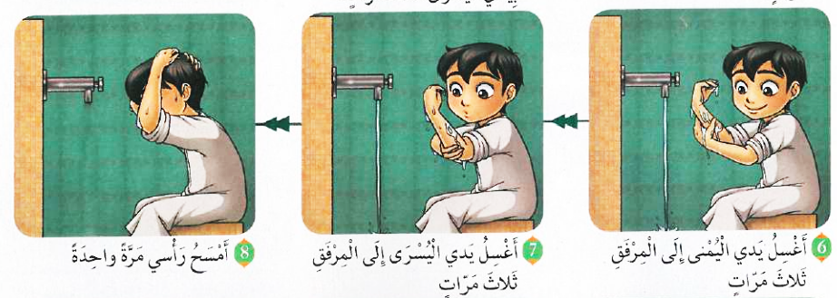
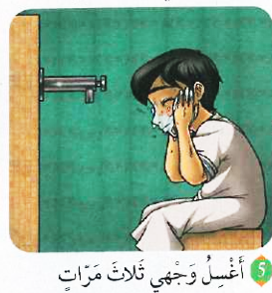
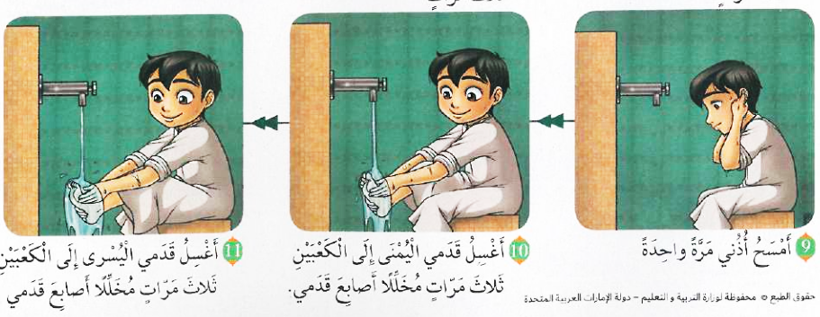
خطوات الوضوء
أقول بسم الله
1-

Slide 11
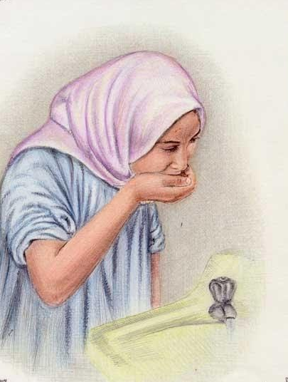

هيا نتعلم مع ريم كيفية الوضوء كما كان يتوضأ نبينا محمد صلى الله عليه وسلم.

Slide 12

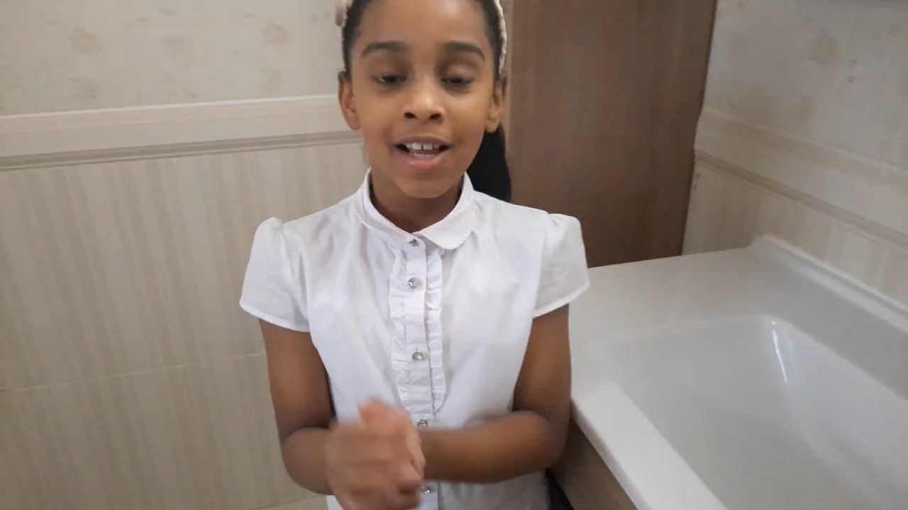
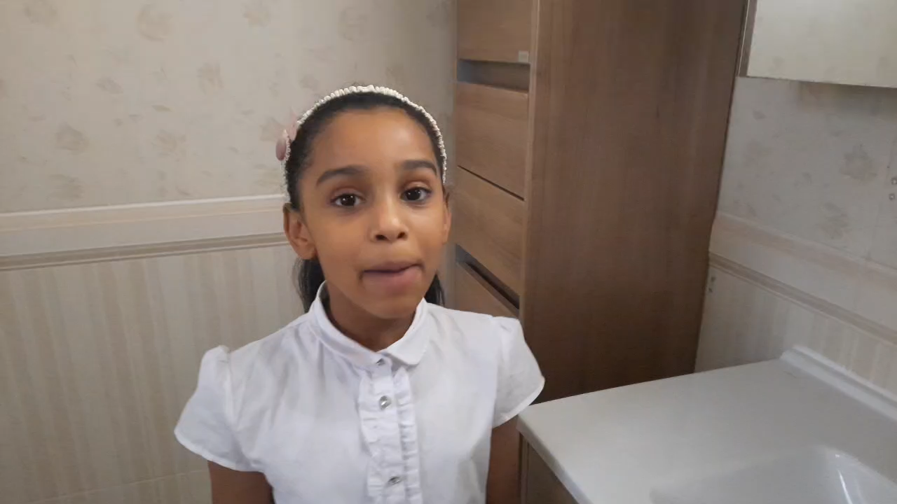
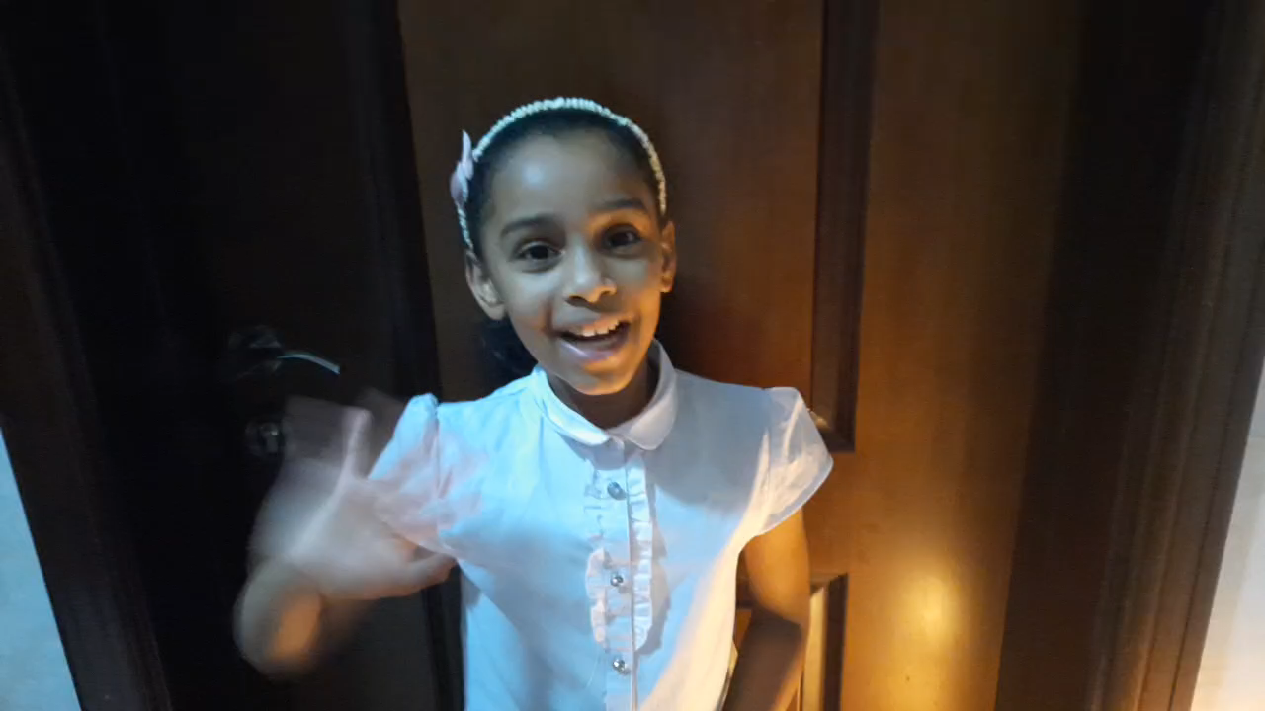
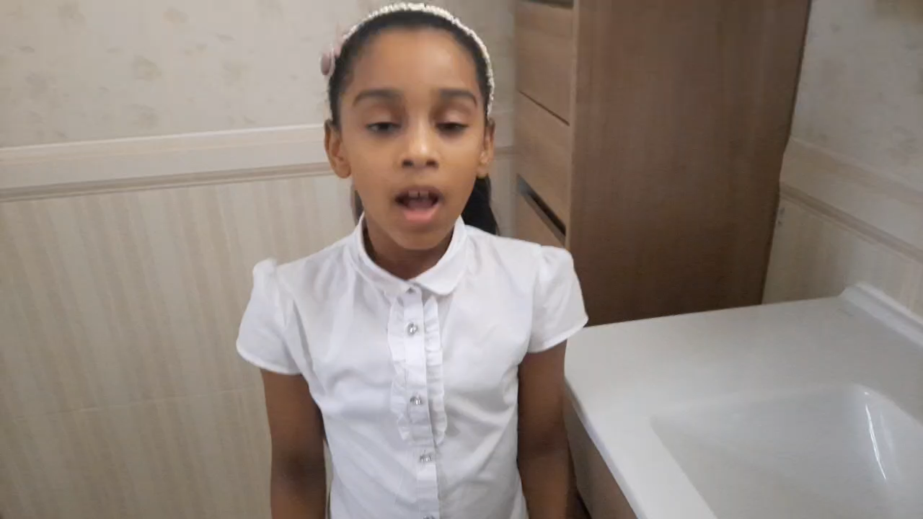
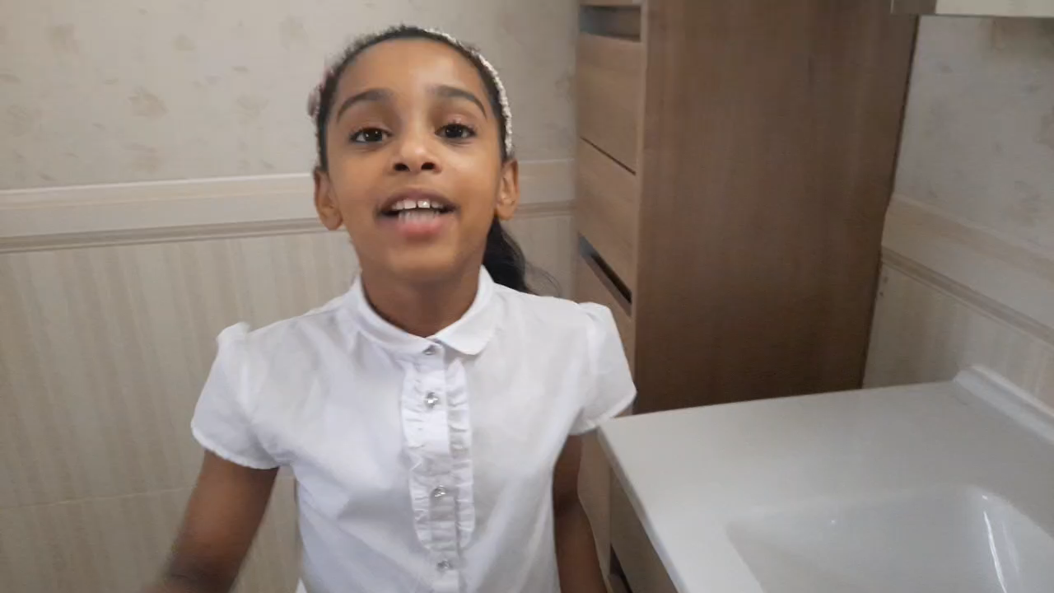
خطوات الوضوء
بسم الله

Slide 13
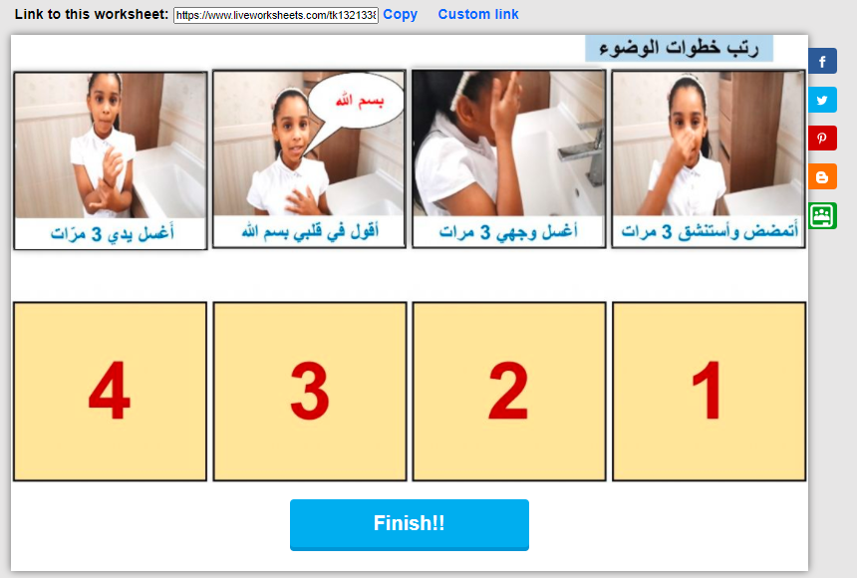
اضغط هنا لحل هذا النشاط

Slide 14
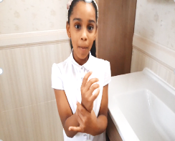
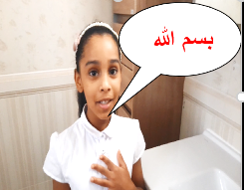
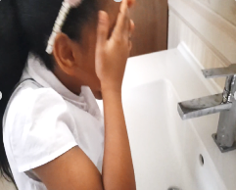
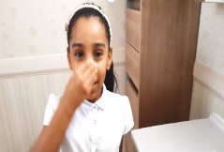
رتب خطوات الوضوء
أَغسل يدي 3 مرّات
أقول في قلبي بسم الله
أغسل وجهي 3 مرات
أَتمضض وأستنشق وأستنثر 3 مرات
4
3
2
1

Slide 15
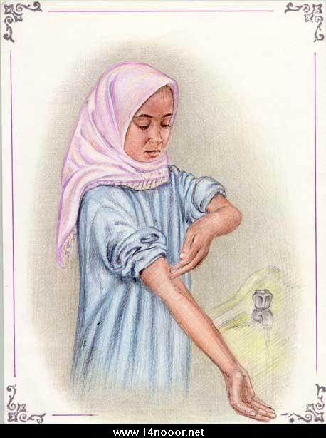
لِنُتابع مع ريم خطوات الوضوء.

Slide 16
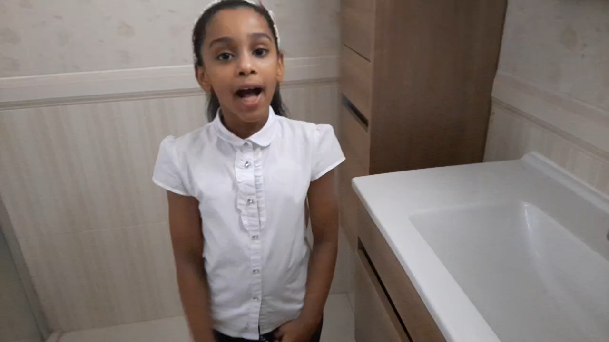
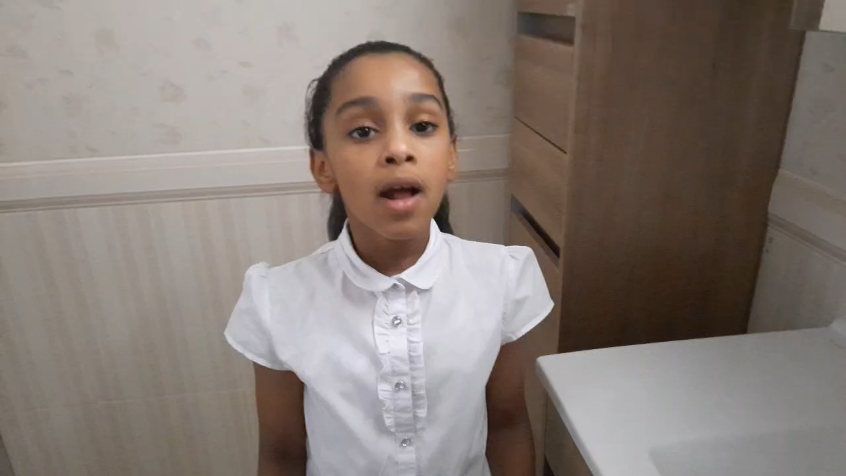
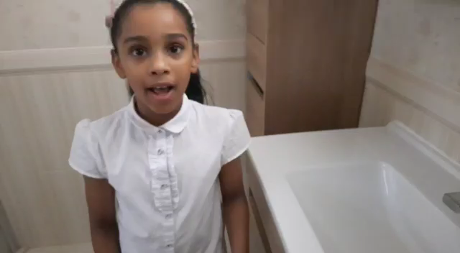
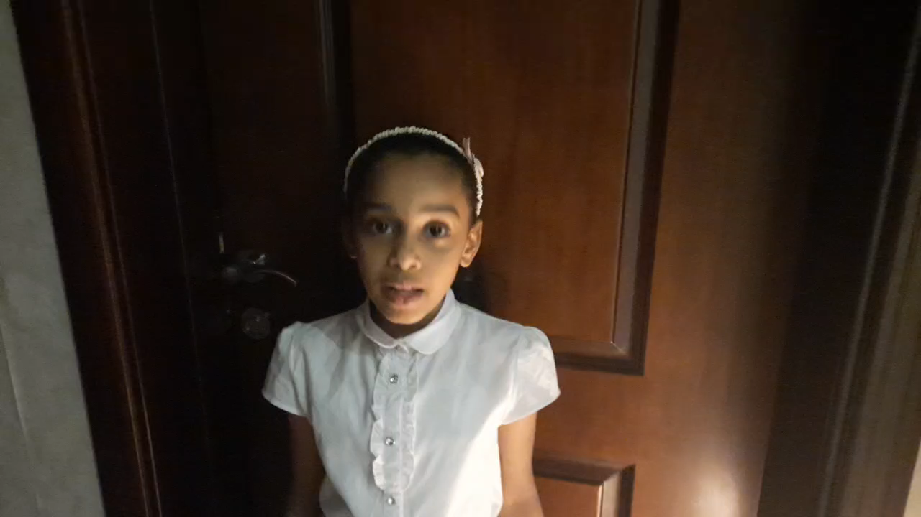
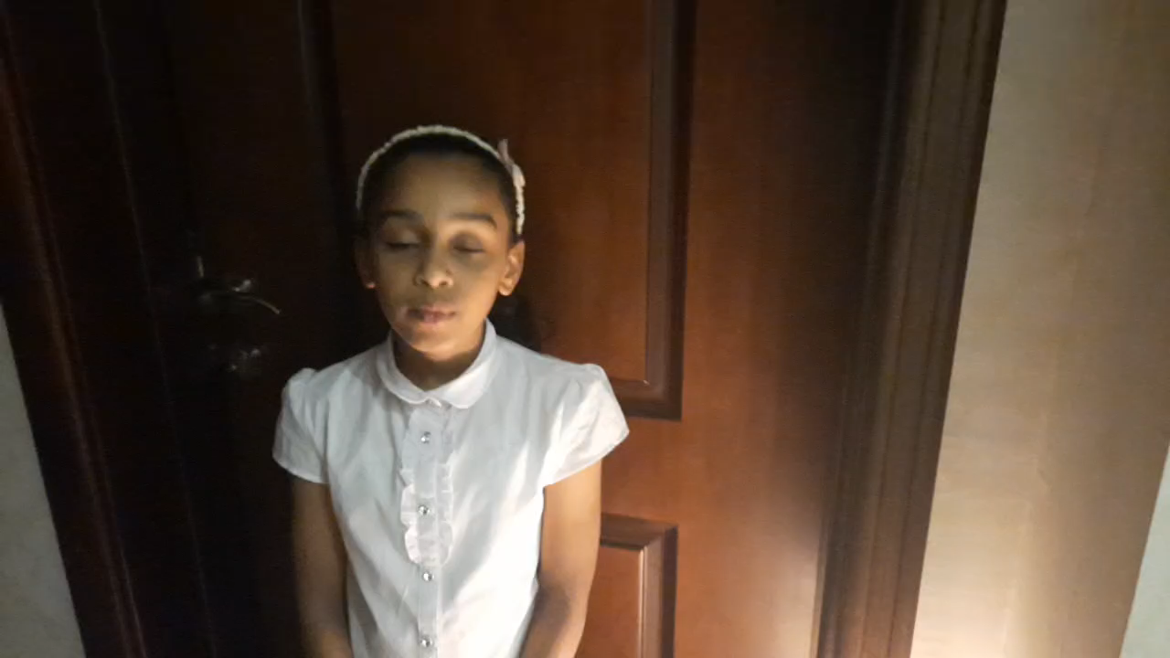
خطوات الوضوء

Slide 17
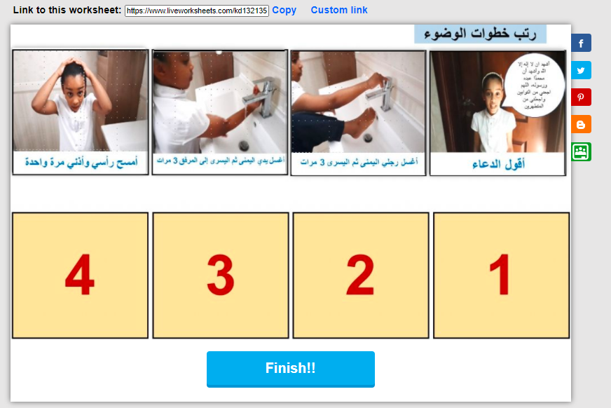
اضغط هنا لحل هذا النشاط

Slide 18
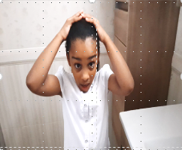
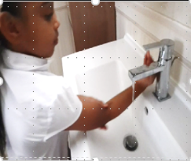
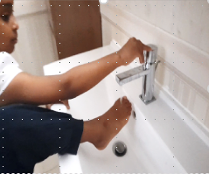
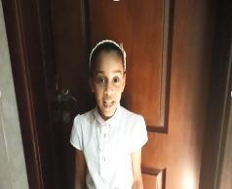
رتب خطوات الوضوء
أشهد ان لا إله إلا الله وأشهد أن محمدًا عبده ورسوله، اللهم اجعني من التوابين واجعلني من المتطهرين
أمسح رأسي وأذني مرة واحدة
أغسل يدي اليمنى ثم اليسرى إلى المرفق 3 مرات
أغسل رجلي اليمنى ثم اليسرى 3 مرات
أقول الدعاء
4
3
2
1

Slide 19
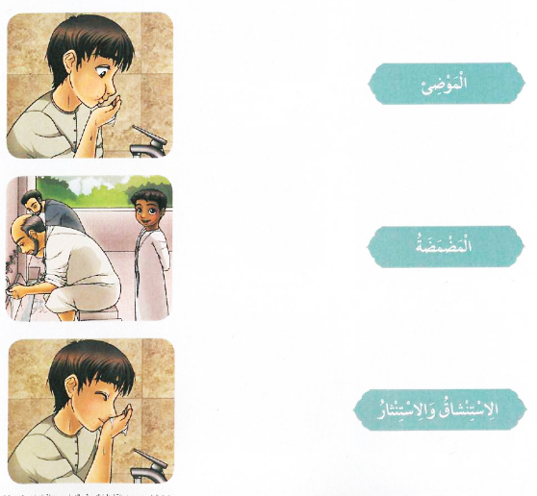
أستخدم مهاراتي لأتعلم،أصل الصورة بالكلمة المناسبة:

Slide 20
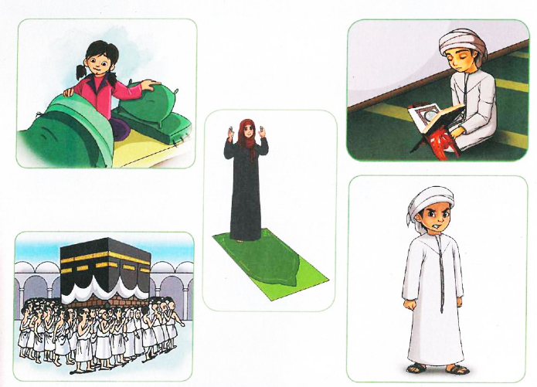
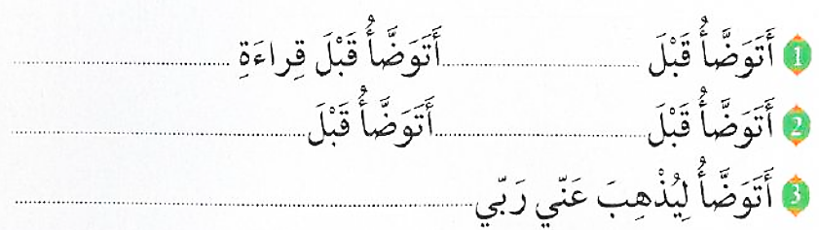
أكتشف الحالات التي يُشرع فيها الوضوء مستعينًا بالكلمات والصور التالية:
الْغَضَبِ
الطّوافِ
الصّلاة
الْقُرآن الْكريم
النّومِ

Slide 21
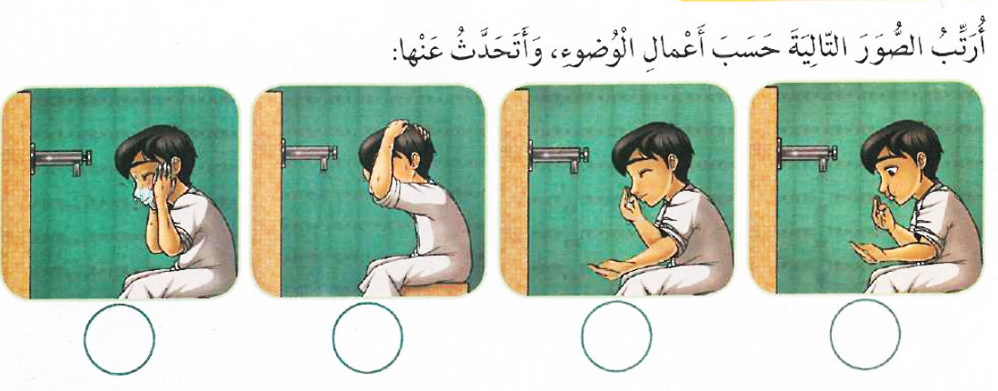
أرتب الصور التالية حسب أعمال الوضوء، وأتحدث عنها:
نفتح الكتاب ص 98
3
4
2
1

Slide 22
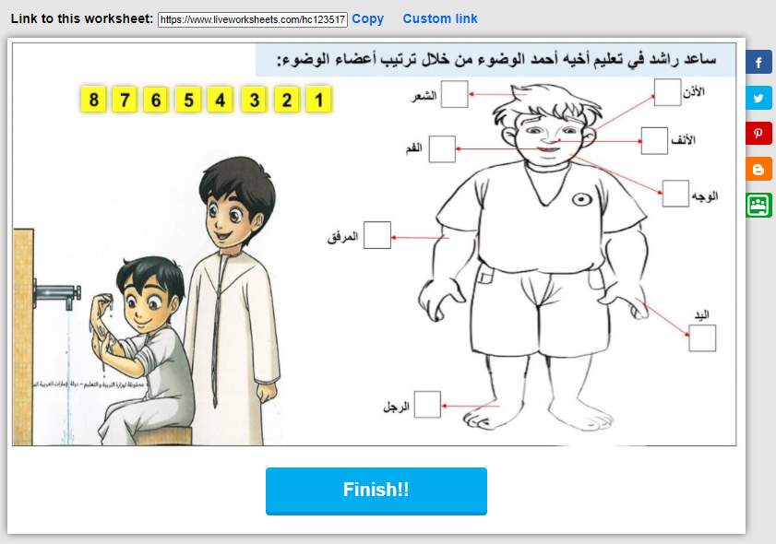
اضغط هنا لحل ها النشاط

Slide 23
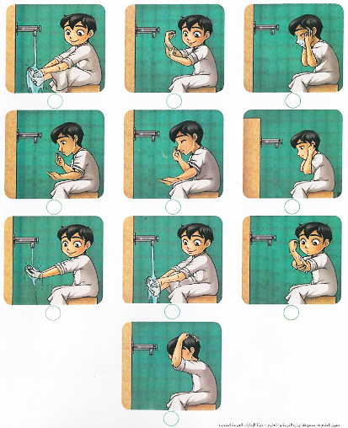
أرتب الصور التالية حسب أعمال الوضوء، وأتحدث عنها:
10
5
4
2
3
8
1
9
6
7

Slide 24
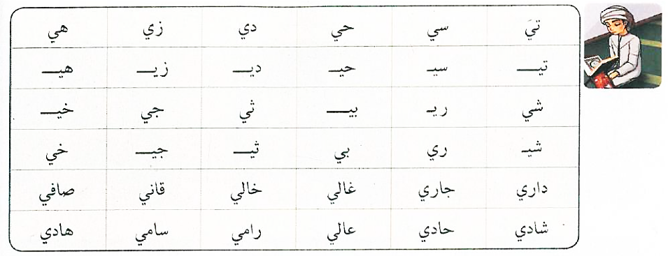

أتدرب لأتلو القرآن:

Slide 25
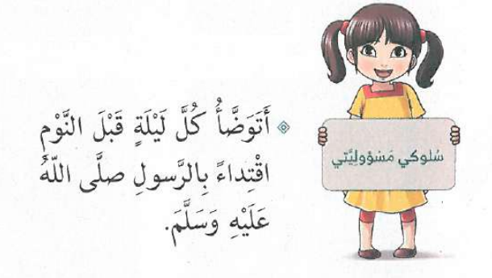
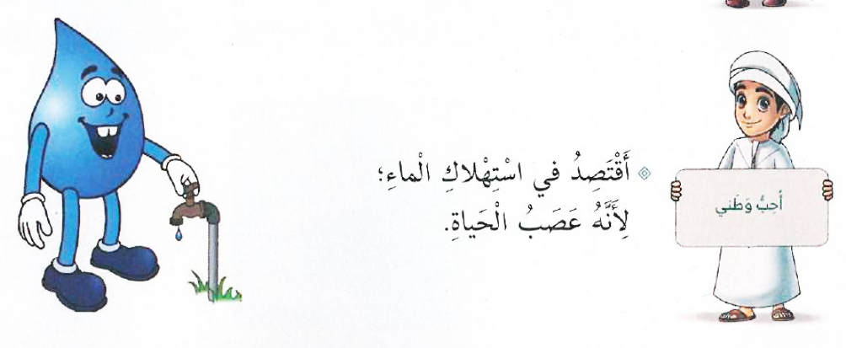
أضع بصمتي

Slide 26
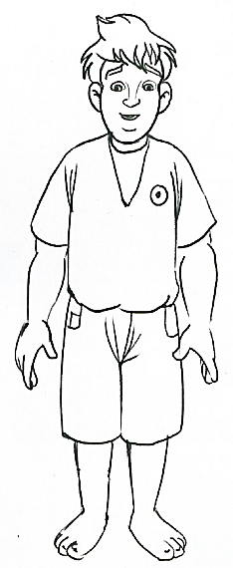















أحدد أعضاء الوضوء ثم ألونها:

Slide 27
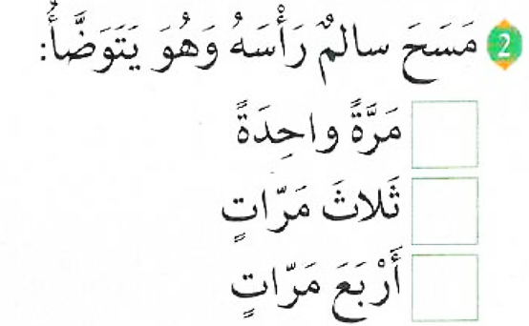
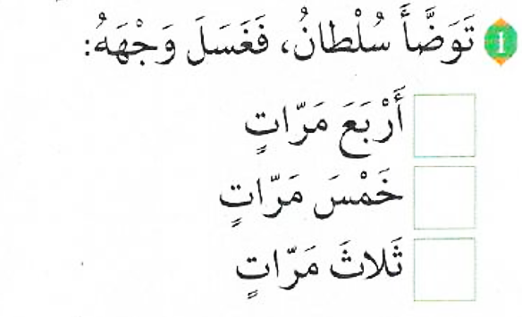

اختر التصرف الصحيح بوضع علامة صح في المربع:

Slide 28
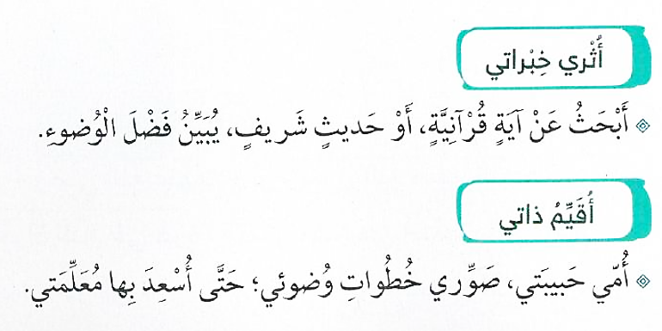






واجب

